Slide 1
KJE SO MEJE RAZVOJA ZNANOSTI IN TEHNOLOGIJE (učbenik str. 54, 55)

Slide 2
1. RAČUNALNIK – DANES NEPOGREŠLJIV PRIPOMOČEK
Kaj je računalnik?
Kako računalnik vpliva na naš vsakdan?
Kdaj so se pojavili prvi računalniki in kako so izgledali? Čemu so bili namenjeni?
Kdaj se je pojavil prvi PC?
Kaj nam omogoča internet?

Slide 4
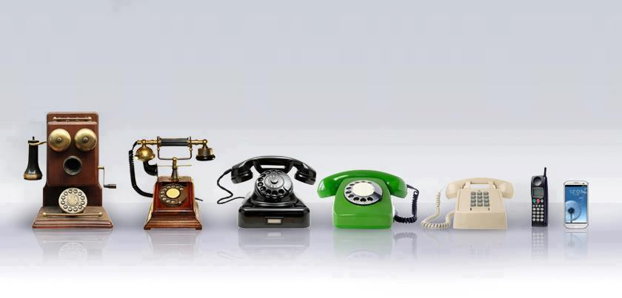

Slide 6
https://www.youtube.com/watch?v=4oE6nEt3uRM Razvoj sistema Windows
https://www.youtube.com/watch?v=MGL047HMxSk Razvoj prenosnega računalnika
https://www.youtube.com/watch?v=xnobktms0TM Razvoj mobilnega telefona
https://www.youtube.com/watch?v=PveVwQhNnq8 Razvoj televizorja

Slide 7
2. RAZVOJ DRUGIH ZNANSTVENIH PODROČIJ
Kakšne novosti je prinesla medicina?
Kakšne novosti je prineslo letalstvo?
Kakšne novosti prinese raziskovanje vesolja?

Slide 8
3. ALI NAPREDEK V TEHNOLOGIJI PRINAŠA LE DOBRE STVARI
Kakšne so negativne posledice, ki jih prinaša tehnološki razvoj?
Kakšne probleme prinaša ozonska luknja in učinki tople grede?
Kakšne so posledice onesnaževanja in segrevanja ozračja?

